Slide 1
,,Mój zawód – moja przyszłość”?
Jak możemy osiągnąć prestiż zawodowy jako właściciele firmy budowlanej?

Slide 2
Cel projektu
Poszukiwanie odpowiedzi na pytania dotyczące specyfiki zawodu, wymaganych kwalifikacji i predyspozycji do wykonywania pracy w zawodzie technik budownictwa jako właściciel firmy budowlanej.

Slide 3
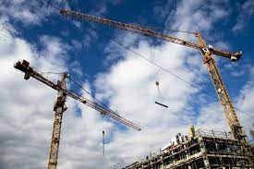
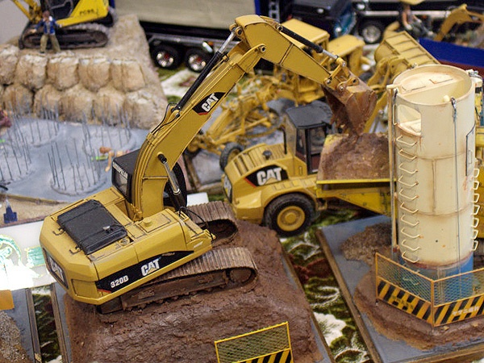

Slide 4
Budownictwo
Budownictwo jest dziedziną działalności związanej ze wznoszeniem obiektów budowlanych. Jej podstawą jest wiedza teoretyczna z zakresu inżynierii lądowej. Jest to jednak również gałąź wiedzy praktycznej, techniki stosowanej przy budowaniu.

Slide 5
Głównym zadaniem budownictwa
wznoszenie nowych obiektów budowlanych,
przebudową,
odbudową,
modernizacją i konserwacją obiektów już istniejących.
Ze względu na umiejscowienie tych obiektów wyróżnia się:
budownictwo wodne,
budownictwo lądowe .

Slide 6
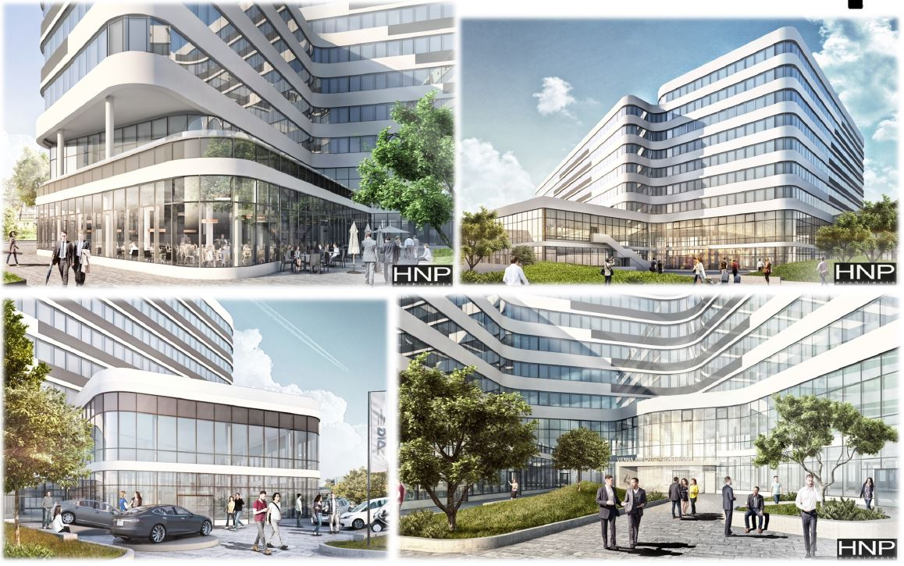
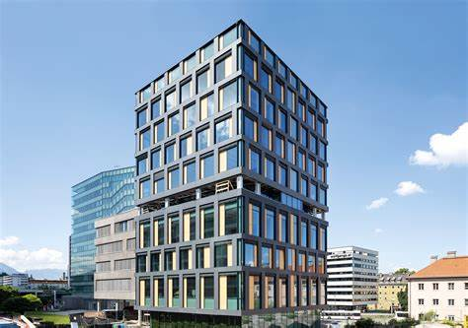
Budownictwo lądowe
dział budownictwa zajmujący się projektowaniem, technologią wykonania oraz samym wykonaniem ustrojów budowlanych istniejących na lądzie.

Slide 7
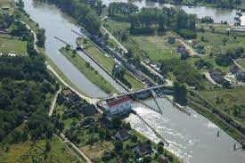
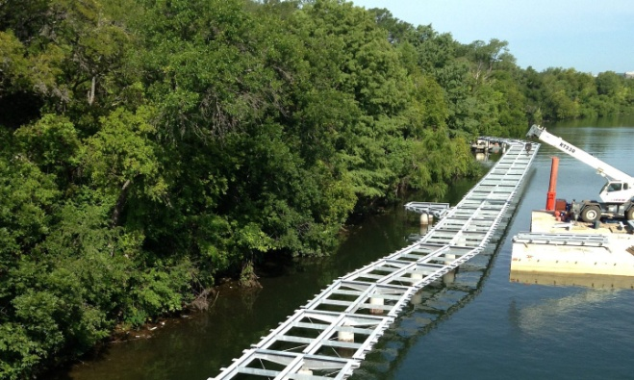
Budownictwo wodne
Inaczej, hydrotechnika jest to dział nauki i techniki obejmujący metody i sposoby wykorzystania zasobów wodnych do celów gospodarki wodnej, ochrony przed powodziami itp. Środkami hydrotechniki są budowle hydrotechniczne, np. zapory i elektrownie wodne.

Slide 8
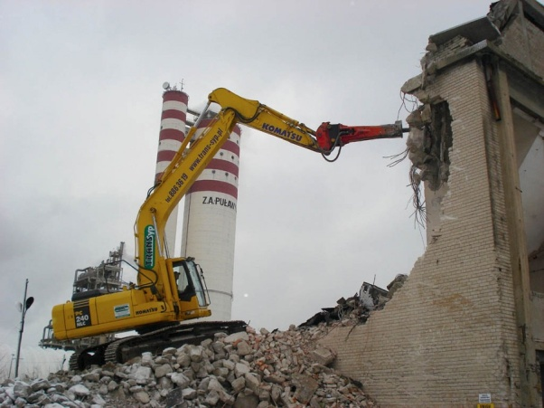
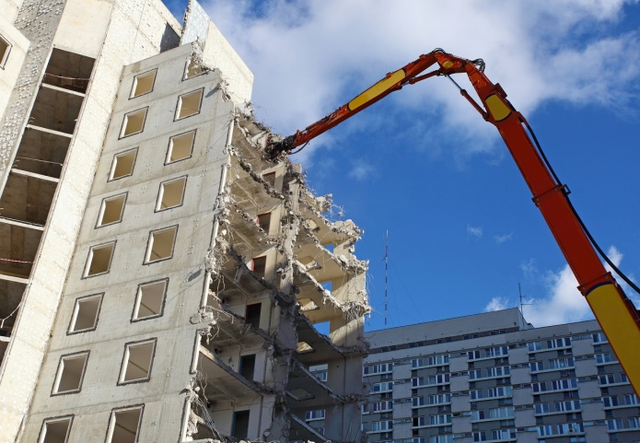
Rozbiórka obiektów
W przypadkach koniecznych budownictwo zajmuje się także rozbiórką obiektów, które nie spełniają wymagań technicznych (np. bezpieczeństwa) albo z innych powodów muszą zostać usunięte z zajmowanej działki (np. wznoszenie innego obiektu na tym samym terenie).

Slide 9
Technik budownictwa – kim jest?
Osoba zajmująca się zawodowo budownictwem po ukończeniu szkoły ponadgimnazjalnej lub policealnych studiów zawodowych oraz po zdaniu zewnętrznego egzaminu zawodowego.

Slide 11
Uprawniony technik budownictwa może wykonywać następujące Prace:
1.Posługiwać się dokumentacją techniczną, wykonywać szkice robocze i rysunki budowlane;
2.Przeprowadzać inwentaryzację istniejących obiektów;
3.Projektować elementy konstrukcyjne budowli;
4.Dobierać materiały, sprzęt, maszyny i urządzenia do wykonania określonych prac;
5.Kierować gospodarką materiałową i sprzętową w procesie budowlanym;
6.Wykonywać podstawowe badania laboratoryjne materiałów i wyrobów budowlanych;

Slide 12
Uprawniony technik budownictwa może wykonywać następujące Prace:
7.Analizować warunki gruntowe na podstawie przeprowadzonych badań;
8.Wykonywać przedmiary i obmiary robót budowlanych;
9.Przeprowadzać kontrolę jakości i ocenę wykonania podstawowych robót budowlano – montażowych;
10.Wykonywać kalkulację robót, sporządzać kosztorysy i oferty przetargowe;
11.Organizować i kierować robotami remontowymi i rozbiórkowymi;
12.Wykorzystywać programy komputerowe, przydatne w zawodzie technika budownictwa

Slide 13
Przeciwwskazania zdrowotne:
• wady wzroku wymagające korekcji szkłami, brak widzenia obuocznego, znaczne zaburzenia widzenia barw,
• choroby uszu, niedosłuch
• zaburzenia równowagi, omdlenia, zawroty głowy, epilepsja
• choroby układów: oddechowego, nerwowego, krążenia (wady serca), moczowego i nerek, kostno-stawowego, ruchu
• alergie, przewlekłe choroby skóry
• cukrzyca
• reumatyzm
• słaba budowa ciała, niska wydolność fizyczna
• uzależnienia

Slide 14
Może on znaleźć zatrudnienie w:
1. Przedsiębiorstwach budowlanych;
2. Wytwórniach prefabrykatów;
3. Laboratoriach;
4. Państwowym nadzorze budowlanym;
5. Administracji budynków;
6. Biurach projektów jako asystent projektanta;
7. Prowadzeniu własnej firmy budowlanej.

Slide 15
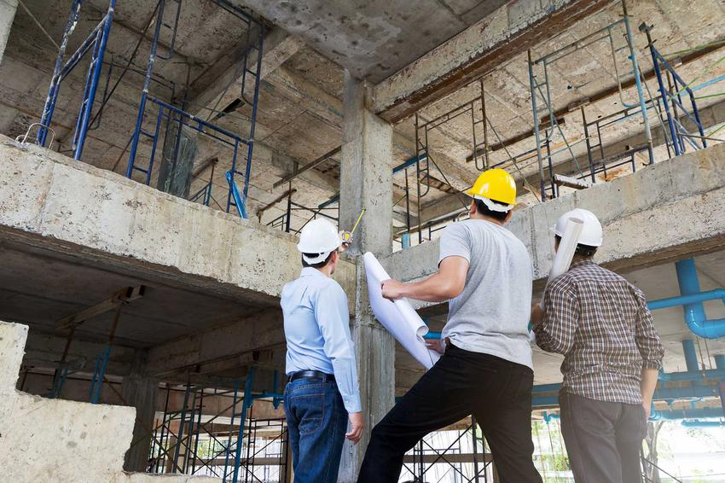
Dalszą naukę może kontynuować na studiach:
1. Budownictwo,
2. Budownictwo wodne,
3. Inżynieria środowiska,
4. Architektura.

Slide 16
Studia jak również kursy by znaleźć pracę
Na potrzeby rynku budowlanego istnieje też szeroka oferta szkoleń i kursów zawodowych przygotowujących do pracy w budownictwie, takich jak murarz, zbrojarz czy brukarz. Oferta szkoleń obejmuje swym zakresem przygotowanie w zakresie blacharstwa, tynkarstwa czy montażu ścian dziełowych i sufitów. Szkolenia budowlane obejmują z reguły od 150 do 300 godzin, z czego większość stanowią zajęcia praktyczne przygotowujące do wykonywania zawodu w przyszłości.

Slide 17
Sytuacja na rynku pracy
Branża budowlana w Polsce ze względu na swój stały rozwój jest ciągle nienasycona wykwalifikowaną kadrą inżynierską i wykonawczą. Bardzo wiele wyższych uczelni ma w swojej ofercie studia wyższe z zakresu szeroko rozumianego budownictwa. Powstają również kierunki zamawiane, których ukończenie daje prawie 100 % szansę na zatrudnienie w tym sektorze. Na rynku pracy nadal brakuje dobrych fachowców w branży budowlanej.

Slide 18
Popyt na usługi budowlane

Slide 19
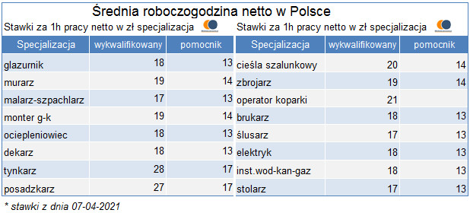
Zarobki w budownictwie

Slide 20
Zarobki – kierownik budowy
Oczywiście najwięcej zarabia kadra kierownicza. W 2020 roku dyrektor generalny wykazywał zarobki od 9500 do 25 150 zł (średnia 15 290 zł), dyrektor finansowy zarabiał ok. 25 700 zł (średnia 19 240 zł), kierownik ds. technicznych średnio 7490 zł (od 5640-10 270 zł), specjalista ekspert – ok. 9,3 tys. zł. Kierownik robót/budowy miał średnią pensję w wysokości 8320 zł (widełki 6440-10 660 zł). Kierownik kontraktu średni zarabiał 11 120 zł (przedział 8910-14 850 zł). Brygadzista mógł liczyć na średnią pensję na poziomie 4790 zł (widełki 4040-5710 zł).

Slide 21
Zarobki – pracownicy fizyczni
Pracownicy fizyczni (jako niewykwalifikowani) zarabiają najmniej. W roku 2020 jednak nie mogli zarabiać poniże płacy minimalnej, która wynosiła 2600 zł brutto, 2800 zł w 2021. Doświadczeni pracownicy fizyczni deklarują zarobki w wysokości 3000-3900 zł, zaś początkujący robotnicy budowlani ok. 2950 zł.

Slide 22
Zarobki – właściciel firmy budowlanej
Wszystko jest zależne jaka to firma czy mała czy duża i w jakiej specjalności prosperuje konkretnie. Właściciel małej, rodzinnej firmy budowlanej np. za samo ocieplenie domu jednorodzinnego bierze 25 tys, ale oczywiście żaden właściciel nie bierze jednego zlecenia tylko kilka, więc statycznie może zarobić średnio ok. 50 tys.

Slide 23
Podsumowując

Slide 24
Krok 1.
Po skończeniu szkoły średniej zdanym egzaminie zawodowym oraz matury wybierz się na Studia Wyższe na Kierunku Budowlanym – to da Ci możliwość rozwoju zawodowego.

Slide 25
Krok 2.
Na potrzeby rynku budowlanego istnieje też szeroka oferta szkoleń i kursów zawodowych przygotowujących do pracy w budownictwie – skorzystaj z nich stań się fachowcem w swojej dziedzinie!

Slide 26
Krok 3.
Posiadając właściwe wykształcenie, można ubiegać się o uzyskanie odpowiednich uprawnień, które umożliwią wykonywanie samodzielnych funkcji technicznych w budownictwie.

Slide 27
Krok 4.
Załóż własną firmę budowlaną- mając wykształcenie, doświadczenie i uprawnienia budowlane masz bardzo duże możliwości na uzyskanie SUKCESU ZAWODOWEGO.

Slide 28
Pamiętaj
Usługi budowlane zawsze będą w cenie, szczególnie w okresie wzmożonych inwestycji.
To świetny pomysł dla tych, którzy mają doświadczenie i chcieliby zacząć pracować według własnych zasad.
Najbliższe lata zapowiadają się bardzo dobrze. Według Polskiego Związku Pracodawców Budownictwa czeka nas ożywienie zarówno w budownictwie mieszkaniowym, jak i przemysłowym.

Slide 29
Materiały źródłowe
Grafika Google,
https://www.ifirma.pl/blog/poradnik-przedsiebiorcy/jak-zalozyc-firme-budowlana-krok-po-kroku.html
https://www.muratorplus.pl/biznes/raporty-i-prognozy/zarobki-w-budownictwie-w-2020-kto-w-budownictwie-zarabia-najwiecej-aa-WpvY-ecb4-nhNN.html
Wiedza własna

Slide 30
Udział w projekcie:
Uczniowie Powiatowego Zespołu Szkół w Łopusznie:
Pękala Jakub,
Sobczyk Hubert,
Maciejewski Wiktor,
Larecki Mateusz
Opiekun merytoryczny:
mgr inż. Joanna Marszałek

Slide 31
Dziękujemy za uwagę

